Slide 1
КОДЫ ХАФФМАНА
Поготовили:
Авдиль Салие,
Асанов Алим

Slide 2
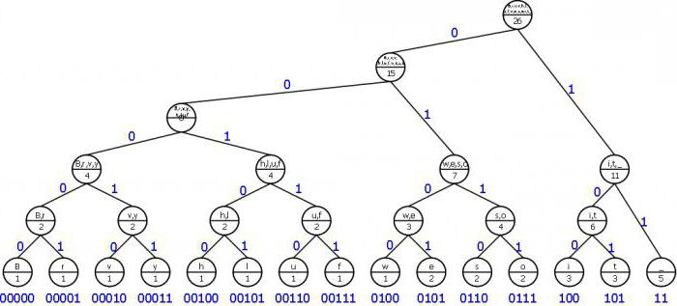
Код Хаффмана

Slide 3
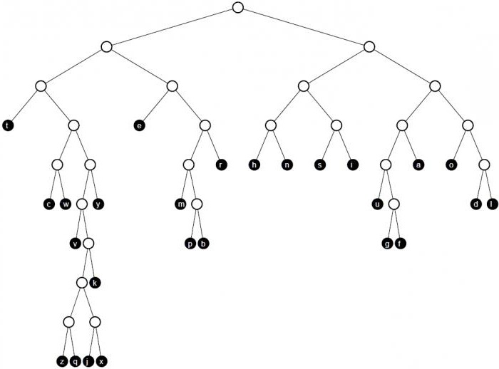
Алгоритм Хаффмана

Slide 4
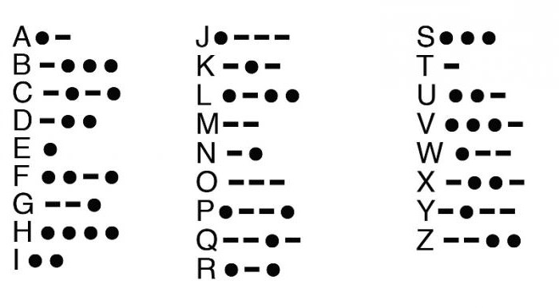
Код Хаффмана (пример)

Slide 5
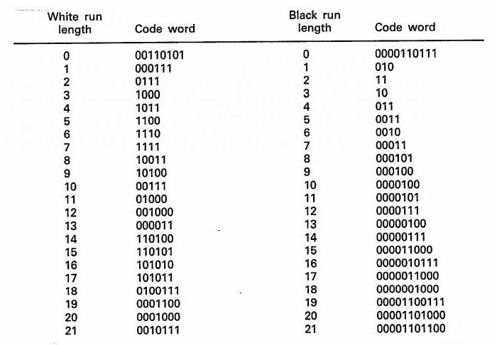
Построение кода Хаффмана

Slide 6
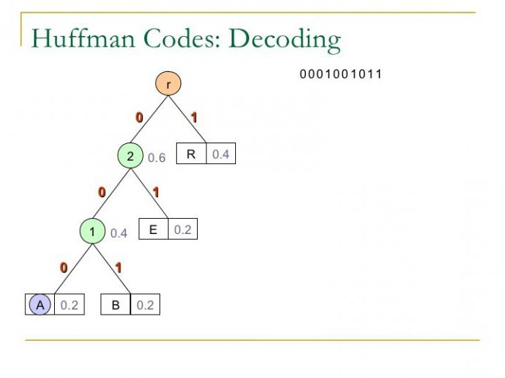
Кодирование по коду Хаффмана

Slide 7
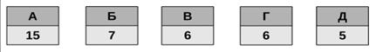

Slide 8
ЗАДАЧИ
Задача 1:
Закодировать методом Хаффмана сообщения, имеющие следующие вероятности:
сообщение | 1 | 2 | 3 | 4 | 5 | 6 | 7
вероятность | 0,4 | 0,2 | 0,1 | 0,1 | 0,1 | 0,05 | 0,05
Задача 2:
Провести кодирование по Хаффману всех трехбуквенных комбинаций, когда алфавит состоит из двух букв ‘A’ и ‘Б’, имеющих вероятности Р(А) = 0,8 и Р(Б) = 0,2.

Slide 9
Спасибо за внимание!

